Slide 1







الفصل التاسع
أدوات
الأعداد حتى ١٠٠٠
(٩-٣) أحل المسألة
أنشىء قائمة
نشاط

Slide 2
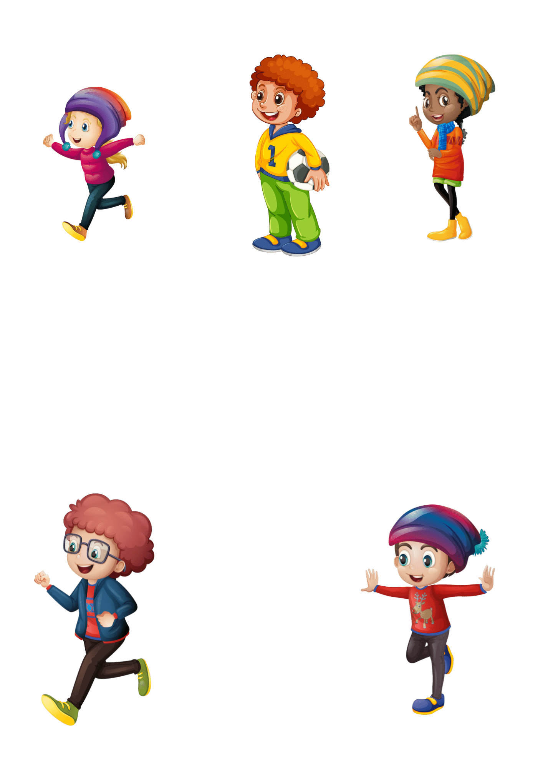
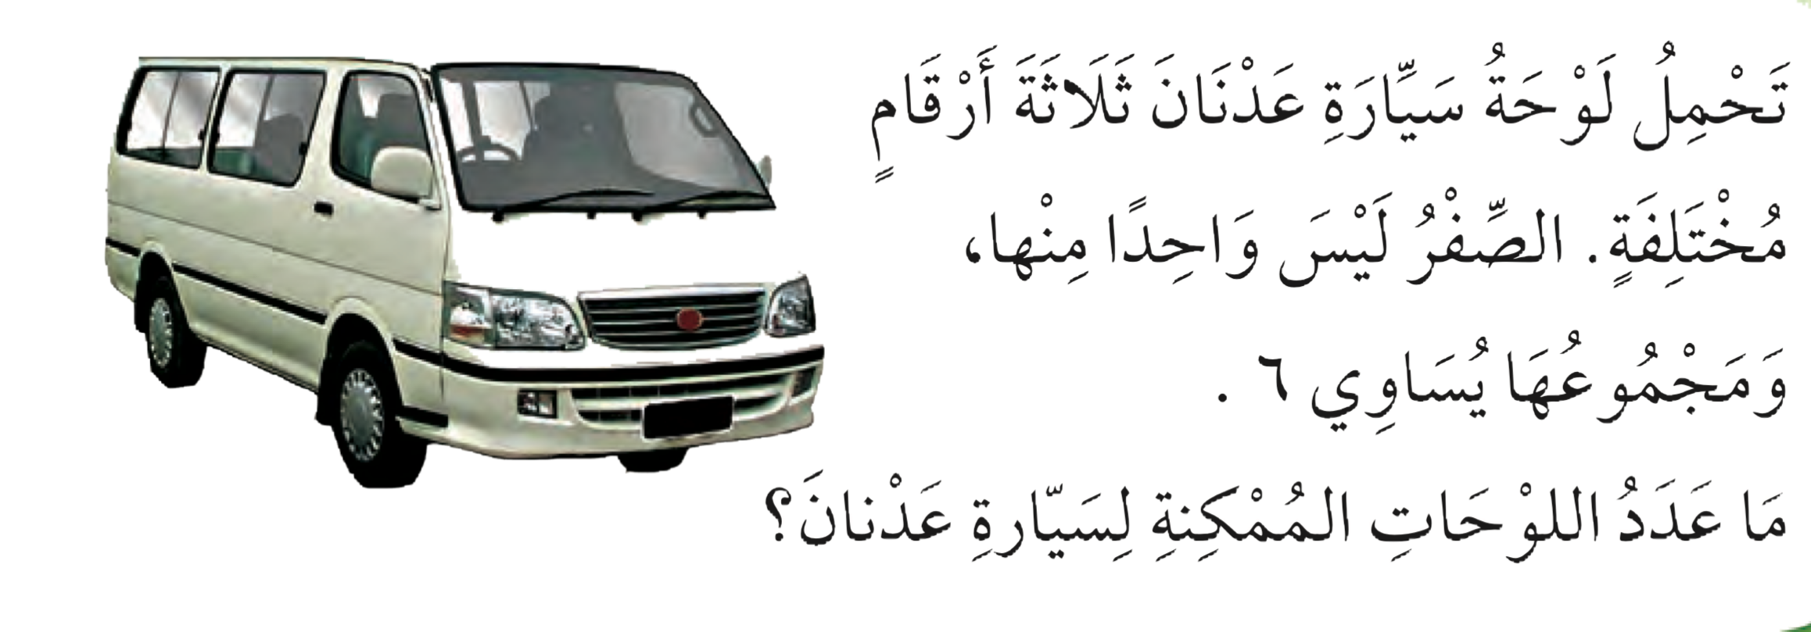


أدوات
نشاط

Slide 3



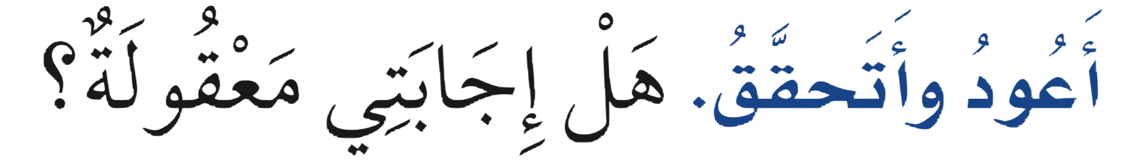
أدوات
٦لوحات
نشاط

Slide 4
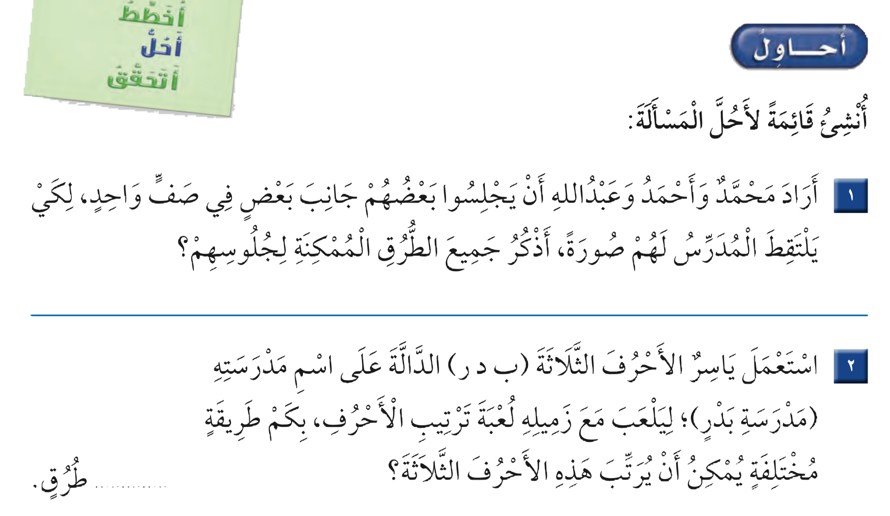
أدوات
عبدالله
محمد
أحمد
عبدالله
أحمد
محمد
محمد
عبدالله
أحمد
أحمد
عبدالله
محمد
أحمد
محمد
عبدالله
محمد
أحمد
عبدالله
٦طرق
عدد الطرق الممكنة لجلوسهم……………………
نشاط

Slide 5
٦
أدوات
ب | د | ر
ب | ر | د
ر | ب | د
ر | د | ب
د | ب | ر
د | ر | ب
نشاط
٦طرق

Slide 6
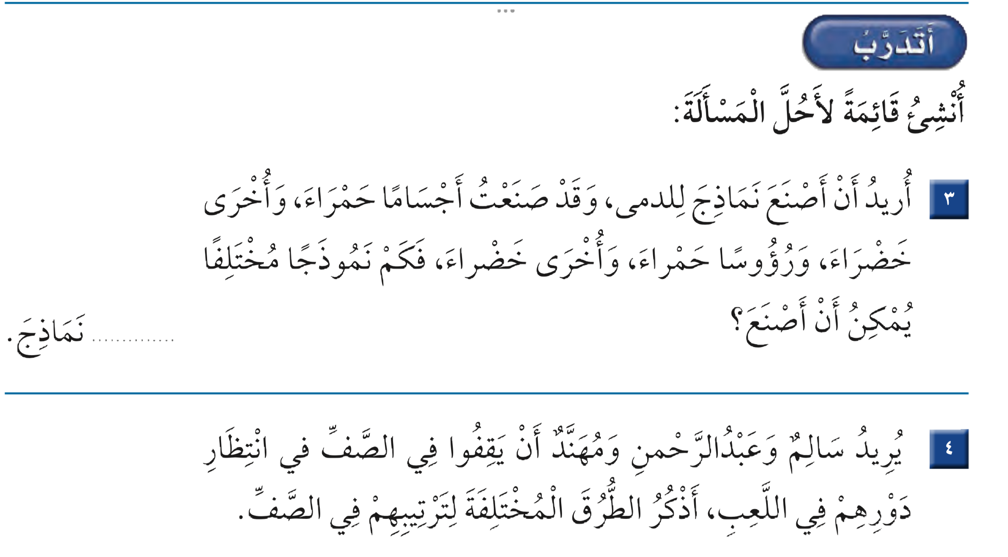
أدوات
٤
الجسم | الرأس
أحمر | أحمر
أحمر | أخضر
أخضر | أحمر
أخضر | أخضر
نشاط

Slide 7
الواجب
أدوات
رقم ٤
صفحة ٦٧
نشاط

